Slide 1
7주차 개발 진행 보고
자동차 AI 시뮬레이션
2026 펄어비스 여름 인턴 | 박인영

Slide 2
7주차 진행 현황
목표 : 회피 개선 및 추격 기능 추가
이번주 작업
회피 개선
추격 기능 추가

Slide 3
결과 영상

Slide 4
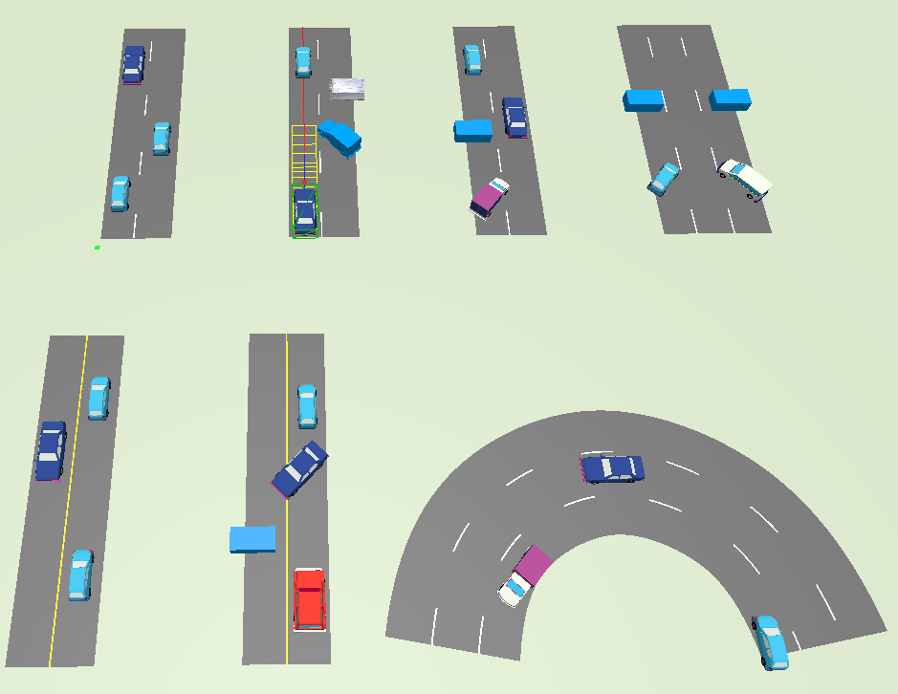
작업 내용 – 회피 개선
주행
A* 로 찾은 경로 따라 목적지까지 주행 (주차 O) / 랜덤한 도로로 배회 (주차 X)
길찾기 연계 : 교차로에 접근할수록 차선 변경 가중치 상향 조정↑

Slide 5
작업 내용 – 회피 개선
코리도어 vs 레이캐스트 성능 비교
레이캐스트 -> 코리도어 -> 코리도어 최적화 세개 비교
Obstacles | Before | After | Speedup

Slide 6
작업 내용 – 추격 및 도주
사이렌
주변 자동차가 양 사이드로 붙어서 길을 열어준다

Slide 7
작업 내용 – 추격 및 도주
도주
A* 로 찾은 경로 따라 목적지까지 주행 (주차 O) / 랜덤한 도로로 배회 (주차 X)

Slide 8
작업 내용 – 추격 및 도주
추격
A* 로 찾은 경로 따라 목적지까지 주행 (주차 O) / 랜덤한 도로로 배회 (주차 X)

Slide 9
추가 작업 – 랜덤 주차 스타일
주행
A* 로 찾은 경로 따라 목적지까지 주행 (주차 O) / 랜덤한 도로로 배회 (주차 X)

Slide 10
향후 진행 계획
주차별 계획
주차 | 내용 | 비고
1주차 | 렌더링 기반 구축, 차량 조향/가속/제동/후진 | 강체 물리, 자전거 모델
2주차 | 길찾기, 차선 추종, 차선변경 | BT, 스플라인 그래프, A*, PurePursuit
3주차 | 주차 구현 및 단독 주행 튜닝 | Reeds-Shepp
4주차 | 주행 AI : 앞차 감지, 안전거리 유지, 신호 등 | IDM, MOBIL
5주차 | 추월 / 도로 합류 / 장애물 대처 (차선 우회) / 운전 스타일 적용 | 파라미터 튜닝
6주차 | 주차 재적용, 사용자 조작 상호작용, 차량 다양화
7주차 | 회피 개선, 추격 및 도주
8주차 | 안정화 및 폴리싱

